Slide 1
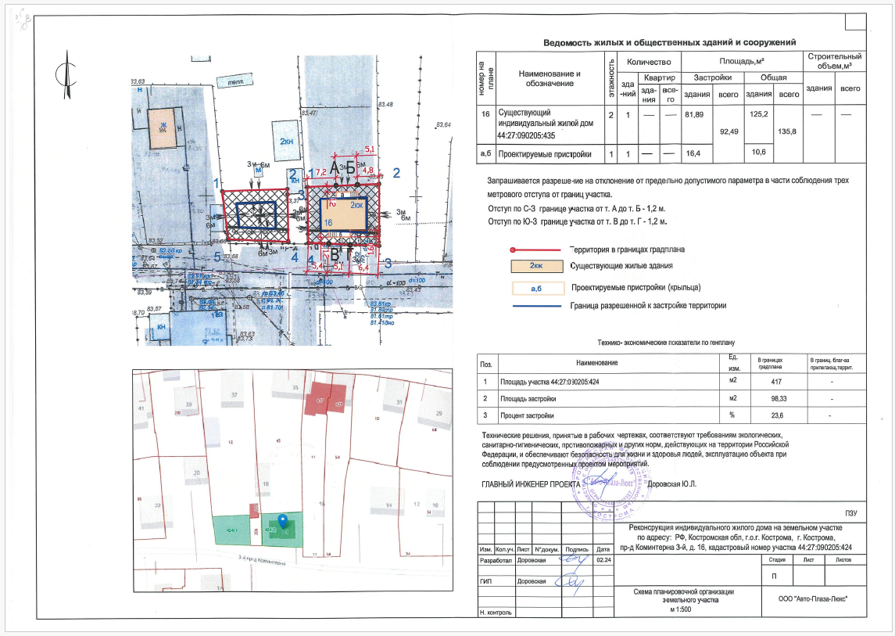
Приложение к постановлению Администрации
города Костромы
«____» ______________ _____ года № «_____»

Slide 2
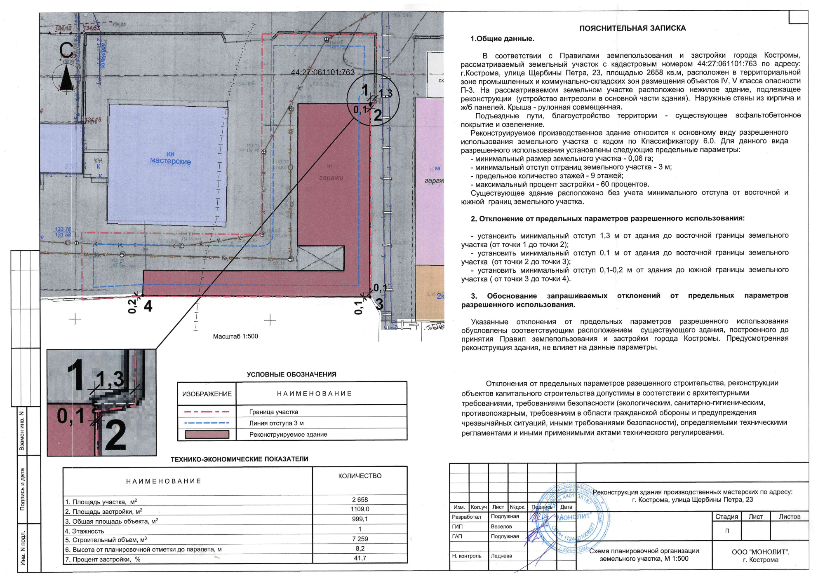
Приложение к постановлению Администрации
города Костромы
«____» ______________ _____ года № «_____»

